Slide 1
第14章使用CSS3设置元素样式
1
用CSS3设置文本样式
2
用CSS3设置颜色与背景
3
用CSS3设置图像效果
4
用CSS3美化表单的应用

Slide 2
字体样式
属性名 | 含义 | 举例
font-family | 设置字体类型 | font-family:"隶书";
font-size | 设置字体大小 | font-size:12px;
font-style | 设置字体风格 | font-style:italic;
font-weight | 设置字体的粗细 | font-weight:bold;
font | 在一个声明中设置所有字体属性 | font:italic bold 36px "宋体";
@font-face {font-family：字体 ; src:url(“网上字体文件.ttf”)} | CSS3，设置自定义字体 | @font-face { font-family: hoverTreeFont; src: url('http://hovertree.com/themes/fonts/Sansation_Light.ttf'),url('http://hovertree.com/themes/fonts/Sansation_Light.eot'); /* IE9+ */ } font-family: hoverTreeFont;
<number>/39
Notes:
教学指导：
简单说明几个字体样式，后面会详细一个一个介绍

Slide 3
14.1 用CSS3设置文本样式
14.1.1 字体属性
字体属性用于控制网页文本字符的显示方式，例如控制文字的大小、粗细以及使用的字体类型等。
1．font-family属性
下面的代码用来设置标记<h1>的font-family属性。
<style type="text/css" >
h1 {
font-family: "微软雅黑","仿宋_GB2312","楷体_GB2312";}
</style>
***图标字体
自定义字体

Slide 4
文字、字体大小单位
  px（像素）、In英寸、cm、
  mm、pt磅、pc派卡
在桌面端，视口指的是在桌面端，指的是浏览器的可视区域；而在移动端，它涉及3个视口：Layout Viewport（布局视口），Visual Viewport（视觉视口），Ideal Viewport（理想视口）【相对于视口的高度和宽度，而不是父元素的】。视口单位主要包括以下4个：
1.vw：1vw等于视口宽度的1%。
2.vh：1vh等于视口高度的1%。
3.vmin：选取vw和vh中最小的那个，再1%。
4.vmax：选取vw和vh中最大的那个，再1%。
em是相对于其父元素或自己的字体大小，或默认大小的倍数
rem是相对于根元素（html）的字体大小（font-size）来计算的长度单位。
html{font-size: 62.5%} /* 10px÷ 16px× 100% = 62.5% */
body{font-size: 1.4rem;} /* 1.4 × 10px = 14px */
如没有设置html的字体大小，就会以浏览器默认字体大小，一般是16px。
以默认最小字体大小设置根元素。比如：在chrome中，最小字体大小是12px
html{font-size: 62.5%} /* 16px * 62.5% = 10px */
body{font-size: 1.4rem;} /* 1.4rem * 12px = 16.8px */
<number>/39
Notes:
自适应：屏幕尺寸变化，内容尺寸也变化，但结构不变化（饿了么官网）：用%，vw,rem,max-width,min-width,flex布局
移动端web尽量少用px
自定义：html{font-size: 20px;}
body{font-size: 0.7rem;} /* 0.7 * 20px = 14px */
一般用rem。如果这个属性根据它的font-size进行测量，则使用em
多列布局，一般使用百分比%

Slide 5
宽度
宽度width:50%;
width:auto;
  在父元素设置为display:flex;
    父元素width大于子元素width,子元素宽度为给定宽度
    父元素width小于子元素width,子元素宽度为百分比宽度= （该子元素宽度 / 所有子元素宽度和） * 父元素宽度
最小宽度min-width:当盒子宽度小于min-width宽度时,盒子宽度为min-width的值,当盒子宽度大于min-width的值时,盒子随着内容增加而被撑大,没有上限;
  当子元素宽度和小于父元素：
    ...该元素的内容小于 min-width的数值时，该元素的宽度为 min-width设置的值。
    ... 该元素的内容大于 min-width的数值时，该元素的宽度被撑大，值为其内容的宽度。
  当子元素的宽度大于父元素的宽度： 子元素的宽度最小值为设置的值，随着内部内容宽度的增加而增大。父元素会出现滚动条。
最大宽度max-width:
width和max-width谁的值小，那么就显示为谁的宽度;优先级：min-width>width和max-width。当三个属性都设置时，相当于取Math.max(min-width, Math.min(width, max-width))，
<number>/39
Notes:
自适应：屏幕尺寸变化，内容尺寸也变化，但结构不变化（饿了么官网）：用%，vw,rem,max-width,min-width,flex布局
移动端web尽量少用px
自定义：html{font-size: 20px;}
body{font-size: 0.7rem;} /* 0.7 * 20px = 14px */
一般用rem。如果这个属性根据它的font-size进行测量，则使用em
多列布局，一般使用百分比%

Slide 6
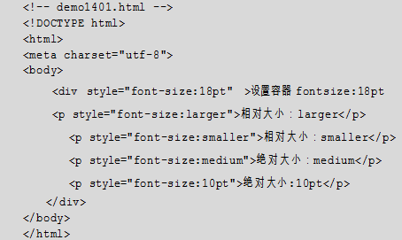
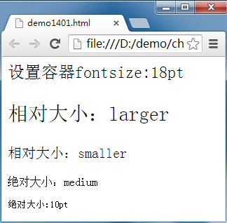
14.1 用CSS3设置文本样式
2．font-size属性
font-size属性用于控制文字的大小，它的取值分为4种类型——绝对大小、相对大小、长度值以及百分数。

Slide 7
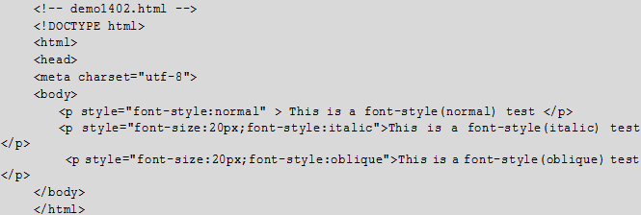
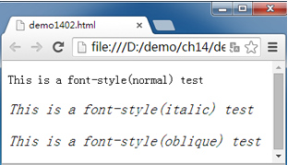
14.1 用CSS3设置文本样式
3．font-style属性
font-style属性确定指定元素显示的字形。font-style属性的值包括normal、italic和oblique 3种。

Slide 8
14.1 用CSS3设置文本样式
4．font-variant属性
font-variant属性用于在浏览器上显示指定元素的字体变体。该属性可以有3个值：normal、small-caps和inherit。
5．font-weight属性
font-weight属性定义了字体的粗细值，它的取值可以是以下值中的一个——normal、bold、bolder和lighter，默认值为normal。

Slide 9
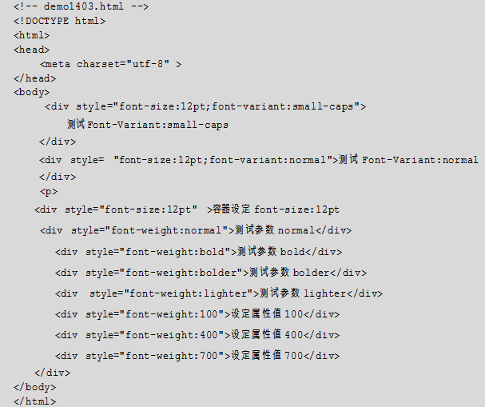
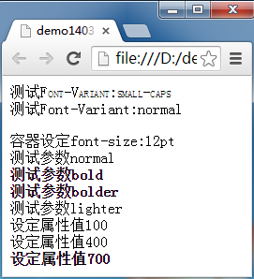
14.1 用CSS3设置文本样式

Slide 10
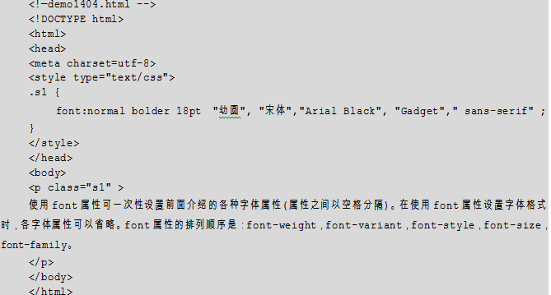
14.1 用CSS3设置文本样式
6．font复合属性
使用font属性可一次性设置前面介绍的各种字体属性（属性之间以空格分隔）。在使用font属性设置字体格式时，字体属性名可以省略。font属性的排列顺序是：font-weight、font-variant、font-style、font-size和font-family。

Slide 11
文本样式
文本属性
属性 | 含义 | 举例
color | 设置文本颜色 | color:#00C;
text-align | 设置元素水平对齐方式 | text-align:center;
vertical-align | 设置元素垂直对齐方式 | Vertical-align:middle;
text-indent | 设置首行文本的缩进 | text-indent:20px;
line-height | 设置文本的行高、行距、垂直居中性（文字顶到底） | line-height:25px;
text-decoration | 设置文本的装饰 | text-decoration:underline;
letter-spacing | 设置字符间距 | letter-spacing:2px;
white-space | 设置空白处理 | white-space:nowrap;不换行
writing-mode | 设置文本走向 | writing-mode:tb-rl/vetical-rl;
text-shadow | CSS3，设置文字阴影 | text-shadow:5px 5px 5px #F00;
<number>/39
Notes:
1、text-shadow（文字阴影）：水平阴影、垂直阴影、模糊的距离、阴影颜色
2、行高一般和高度设置等值。固定DIV中，用height不能垂直居中，但line-height可以，文字高度；height块高
表示方法：px/em，normal，百分值，数值，inherit继承；
实现文字间距自动适应于文字的大小：.article_box{line-height:1.5;}（网易博客）
3、对于不固定高度的垂直居中，利用padding

Slide 12
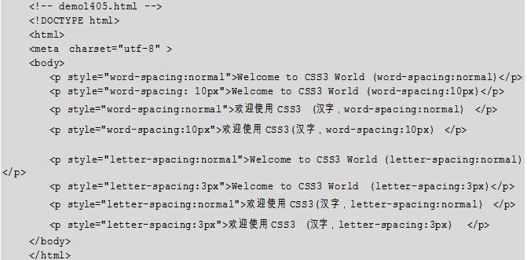
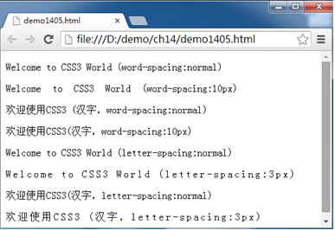
14.1 用CSS3设置文本样式
14.1.2 文本属性
1．word-spacing和letter-spacing属性
word-spacing用于设定单词之间的间隔，它的取值可以是normal或具体的长度值，也可以是负值；默认值为normal，表示浏览器根据最佳状态调整字符间距。
letter-spacing属性和word-spacing类似，它的值决定了字符间距（除去默认距离外）。它的取值可以是normal或具体的长度值，也可以是负值；默认值为normal，也就是说，如果将letter-spacing设置为0，它的效果并不与normal相同。

Slide 13
14.1 用CSS3设置文本样式
2．text-align属性
text-align属性指定了所选元素的对齐方式（类似于HTML标记符的align属性），取值可以是left、right、center和justify，分别表示左对齐、右对齐、居中对齐和两端对齐。
3．text-indent属性
text-indent属性可以对特定选项的文本进行首行缩进，取值可以是长度值或百分比。
4．line-height属性
line-height属性决定了相邻行之间的间距（或者说行高），其取值可以是数字、长度或百分比，默认值是normal。

Slide 14
14.1 用CSS3设置文本样式
5．text-decoration属性
text-decoration属性可以对特定选项的文本进行修饰，它的取值为none、underline、overline、line-through和blink，默认值为none，表示不加任何修饰。
6．text-transform属性
text-transform属性用于转换文本，取值为capitalize、uppercase、lowercase和none，默认值是none。
7．text-shadow属性
text-shadow属性用于向文本添加一个或多个阴影，取值为color、length、opacity，其语法为：
text-shadow: X-Offset Y-Offset shadow color。

Slide 15
14.1 用CSS3设置文本样式
8．word-wrap 属性
允许超过容器的长单词换行到下一行。
9．word-break 属性
用来处理如何自动换行。它的取值为normal、break-all和keep-all。

Slide 16
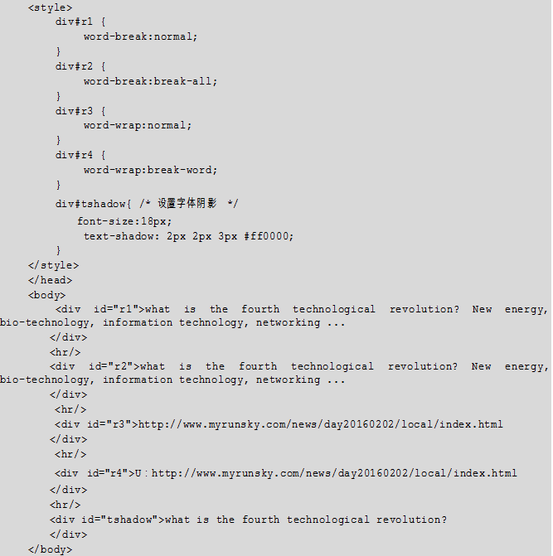
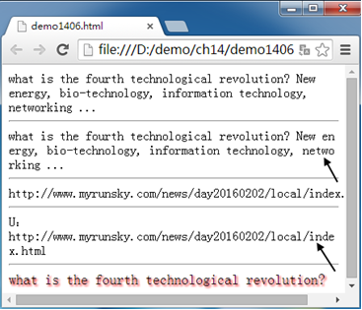
14.1 用CSS3设置文本样式
14.1.2 文本属性
示例14-6使用了word-break、word-wrap、text-shadow属性

Slide 17
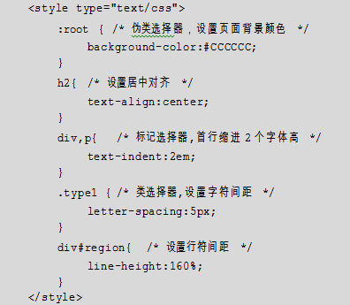
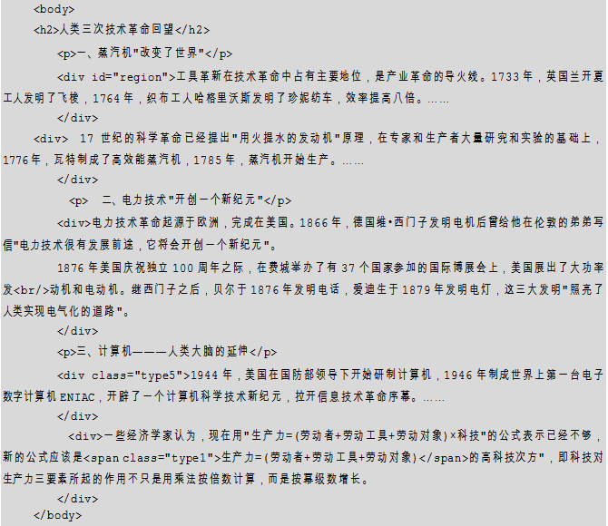
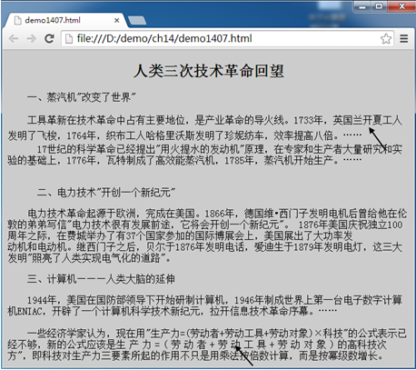
14.1 用CSS3设置文本样式
14.1.2 文本属性
示例14-7显示了各种常用文本属性的用法

Slide 18
14.2 用CSS3设置颜色与背景
14.2.1 颜色设置
color属性用于控制HTML元素内文本的颜色，取值可以使用下面的任意一种方式。
• 颜色名：直接使用颜色的英文名称作为属性值，例如，blue表示蓝色。
• #rrggbb：用一个6位的十六进制数表示颜色，例如，#0000FF表示蓝色。
• #rgb：是#rrggbb的一种简写方式，例如，#0000FF可以表示为#00F，#00FFDD表示为#0FD。
• rgb（rrr,ggg,bbb）：使用十进制数表示颜色的红、绿、蓝分量，其中，rrr、ggg、bbb都是0～255的十进制整数。例如，rgb（0,0,0）代表黑色。
• rgb（rrr%,ggg%,bbb%）：使用百分比表示颜色的红、绿、蓝分量，例如，rgb（50%，50%，50%）表示rgb（128，128，128）。

Slide 19
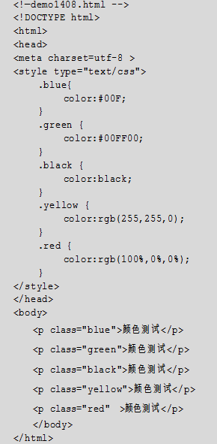
14.2 用CSS3设置颜色与背景
示例14-8是关于文本颜色测试的例子.

Slide 20
14.2 用CSS3设置颜色与背景
14.2.2 背景设置
1．background-color属性
background-color属性用于设置HTML元素的背景颜色。
2．background-image属性
background-image属性用于设置HTML元素的背景图像，取值为url（imageurl）或none。可以设置多个背景图，背景图渐变
background:url("haoroomsCSS1_s.jpg") 0 0 no-repeat,
url("haoroomsCSS2_s.jpg") 200px 0 no-repeat,
url("haorooms.jpg") 400px 201px no-repeat;
background-image:url("1.jpg"),url("2.jpg"),url("3.jpg");
background-repeat: no-repeat, no-repeat, no-repeat;
background-position: 0 0, 200px 0, 400px 201px;
3．background-attachment属性
background-attachment属性控制背景图像是否随内容一起滚动，取值为scroll或fixed。
4．background-position属性
background-position属性指定了背景图像相对于关联区域左上角的位置。

Slide 21
14.2 用CSS3设置颜色与背景
5．background-repeat属性
background-repeat属性用来表示背景图像是否重复显示，取值可以是repeat/repeat-x/repeat-y/ no-repeat。
6.background-size属性
调整背景图像大小，包括宽度，高度
7．background属性
background属性与font属性类似，它也是一个组合属性，可用于同时设置background-color、background-image、background-attachment、background-position和background-repeat等背景属性。
***雪碧图

Slide 22

当背景图片不重复铺满其所在元素的区域时，可使用background-position属性设置背景图片位置，其语法格式为：background-position:属性值; ，各属性值的意义如表所示。
属性值 | 说 明
top left | 从所在元素左上端开始重复
top center | 从所在元素顶端中部开始重复
top right | 从所在元素右上端开始重复
center left | 从所在元素左侧中部开始重复
center center | 从所在元素中心位置开始重复
center right | 从所在元素右侧中部开始重复
bottom left | 从所在元素左下端开始重复
bottom center | 从所在元素底部中间开始重复
bottom right | 从所在元素右下端开始重复
x% y% | 使用百分比。第1个值是水平位置，第2个值是垂直位置。左上角是0% 0%，右下角是100% 100%。
x y | 使用具体数值，常用单位为px。0px 0px表示左上角（可正可负）

Slide 23

背景色渐变：
-webkit- 是浏览器前缀, 表示特定浏览器对一个属性还在实验阶段。为了各个浏览器能够识别, 要把每种前缀都要写一遍 chrome/ safari -webkit- firefox -moz-
IE -ms- opera -o- background-image: -webkit-linear-gradient(top, red, blue); background-image: -webkit-linear-gradient(0deg, red, blue); background-image: -webkit-linear-gradient(90deg, red, blue); background-image: -webkit-linear-gradient(top left, red, blue 25%, yellow 90%); background-image:linear-gradient(left top, red 100px, yellow 200px);
前缀， linear 表示线性, gradient 表示渐变,0deg表示0度,top left表示开始渐变位置 background-image: -webkit-radial-gradient(center center , red, blue); radial background-image: -webkit-radial-gradient(0px 0px, red, blue); background-image: -webkit-radial-gradient(25% 25%, red, blue); radial辐射状渐变，0px 0px或10% 10%表示辐射中心距x、y轴的偏移量

Slide 24

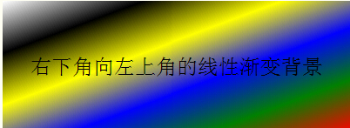
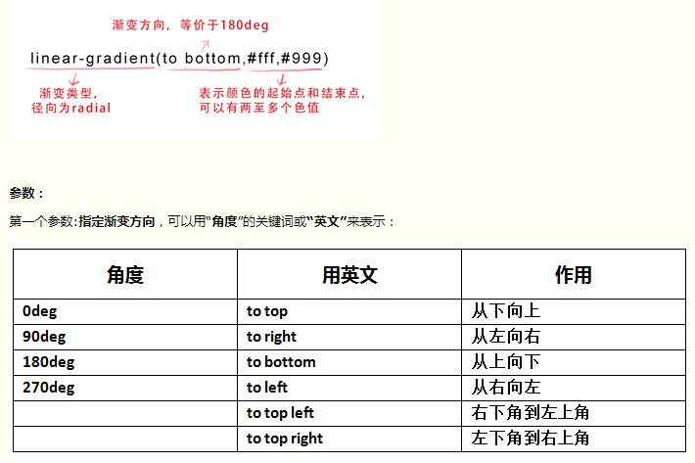
background-image:linear-gradient(to top left,red,green,blue,yellow,black,white);
Notes:
渐变方向写法组合：
left, right, top, bottom, left top, left bottom, right top, right bottom
从左往右，从右往左，从上往下，从下往上，从左上往右下，从左下到右上，从右上到左下，从右下到左上
也可以用angle角度：正数，负数

Slide 25
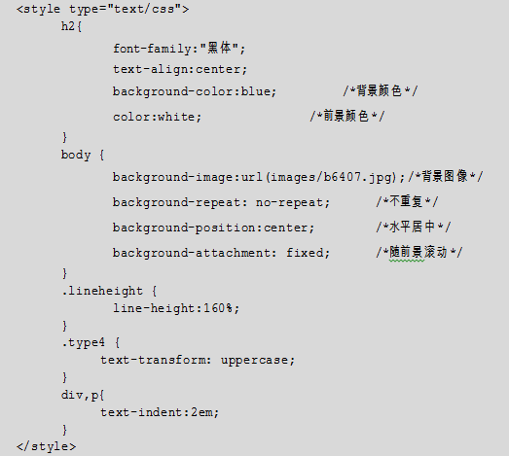
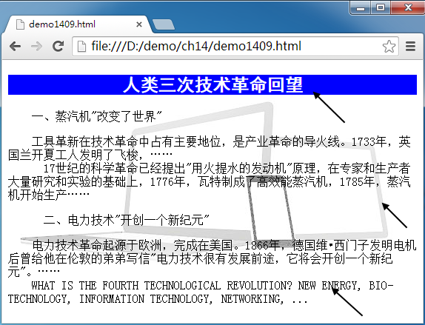
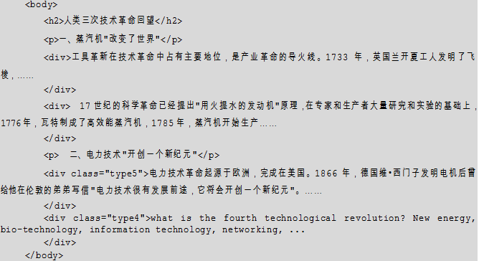
14.2 用CSS3设置颜色与背景
14.2.2 背景设置
示例14-9显示了颜色和背景属性的用法

Slide 26
二、设置图片和其他元素边框
在CSS中，用于设置图片和其他元素边框的属性主要有3个：边框样式、边框宽度和边框颜色。这3个属性是统一的，一般情况下都需要设置。
设置边框样式的属性：border-style；
设置边框宽度的属性：border-width；
设置边框颜色的属性：border-color；
设置边框线为图片：border-image；
设置圆角边框的属性：border-radius；
设置边框阴影的属性：box-shadow；
属性值 | 说明
none | 无边框，默认值
dotted | 点线
dashed | 虚线
solid | 实线
double | 双直线
groove | 凹型线
ridge | 凸型线
inset | 嵌入式
outset | 嵌出式

Slide 27
14.2 用CSS3设置颜色与背景
14.2.3 圆角边框和图像边框
1．圆角边框
使用border-radius属性可以设计各种类型的圆角边框。可以直接给border-radius属性赋一组值来定义圆角。如果直接给
border-radius属性赋4个值，这4个值按照top-left、top-right、bottom-left、bottom-right的顺序来设置。
• 如果只设置1个值，则表示4个圆角相同。
• 如果bottom-left值省略，其圆角效果与top-right相同。
• 如果bottom-right值省略，其圆角效果与top-left相同。
• 如果top-right值省略，其圆角效果与top-left相同。

Slide 28
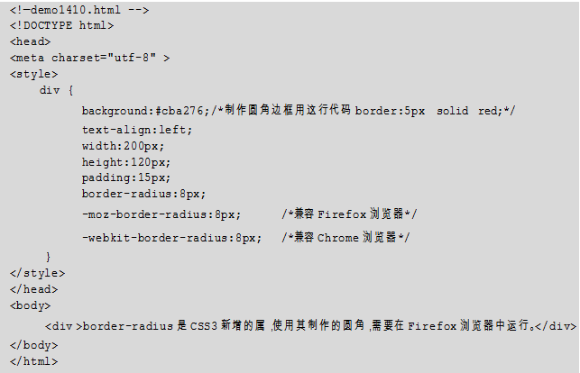
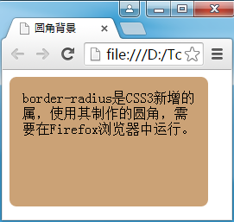
14.2 用CSS3设置颜色与背景
用CSS3的border-radius属性完成一个圆角的背景的示例.

Slide 29

1.border-image-source //引入背景图片地址
2.border-image-slice //切割引入背景图片
3.border-image-width //边框图片的宽度
4.border-image-repeat //边框背景图片的排列方式
5.border-image-outset //边框背景向外扩张
6.border-image //上面五个属性的简写方式
<div id="repeat">图片将会循环贴满边框区域</div>
#repeat { border: 15px solid transparent; padding: 10px 20px;
-moz-border-image:url("/files/4127/border.png") 30 30 repeat; /* Old Firefox */
-webkit-border-image:url("/files/4127/border.png") 30 30 repeat; /* Safari */
-o-border-image:url("/files/4127/border.png") 30 30 repeat; /* Opera */ border-image:url("/files/4127/border.png") 30 30 repeat;
}

Slide 30

<div id="round">图片将会贴满边框区域</div>
#round { border: 15px solid transparent; padding: 10px 20px;
-moz-border-image:url("/files/4127/border.png") 30 30 round; /* Old Firefox */
-webkit-border-image:url("/files/4127/border.png") 30 30 round; /* Safari */
-o-border-image:url("/files/4127/border.png") 30 30 round; /* Opera */ border-image:url("/files/4127/border.png") 30 30 round;
}
<div id="stretch">图片将会拉伸贴满边框区域.</div>
#stretch { border: 15px solid transparent; padding: 10px 20px;
-moz-border-image:url("/files/4127/border.png") 30 30 stretch; /* Old Firefox */
-webkit-border-image:url("/files/4127/border.png") 30 30 stretch; /* Safari */
-o-border-image:url("/files/4127/border.png") 30 30 stretch; /* Opera */ border-image:url("/files/4127/border.png") 30 30 stretch;
}

Slide 31
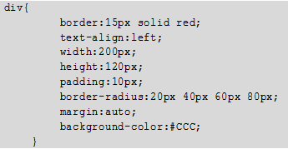
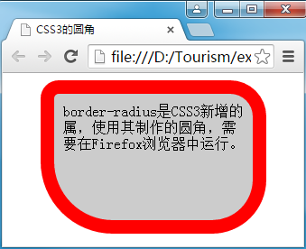
14.2 用CSS3设置颜色与背景
用CSS3的border-radius属性完成一个圆角的背景的示例.

Slide 32
圆角（不规则）边框border-radius（配合border:1px red solid;使用）
-webkit-border-radius: 5px;
-moz-border-radius: 5px; border-radius: 5px; /*圆*/ border-radius: 100px / 50px; /*椭圆*/ border-radius:0px 10px 10px 0px;/*顺时针，左上、右上、右下、左下的圆半径*/ border-radius:0px 0px 15px 15px;
边框阴影box-shadow
-webkit-box-shadow: 0 0 10px brown; /*水平阴影，垂直阴影，模糊距离，阴影颜色。水平、垂直可正可负，向下或向上，向右或向左*/ box-shadow: 0 0 10px brown; box-shadow: inset 0 0 0 10px brown, inset 0 0 0 20px yellow, inset 0 0 0 30px green; /*inset内嵌投影*/

Slide 33
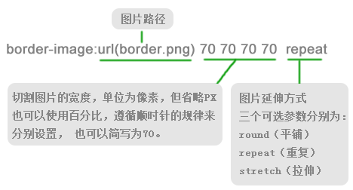
在CSS中，还可以为各个边框线型设置为图片
#border-image{
background:#F4FFFA;
width:210px; height:210px; border:70px solid #ddd;
border-image:url(borderimg.png) 70 repeat
}

Slide 34
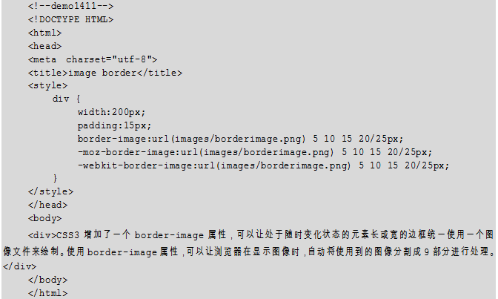
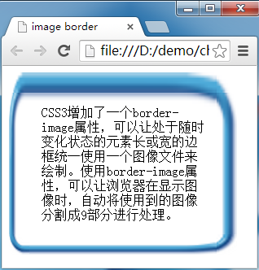
14.2 用CSS3设置颜色与背景
2．图像边框
该属性指定一个图像文件作为边框，边框的长或宽会随着网页元素承载内容的多少自动调整。

Slide 35
14.3 用CSS3设置图像效果
使用<img>标记的border属性可以为图片添加边框，属性值为边框的粗细，以像素为单位，从而控制边框的效果。当设置属性值为0时，则显示为没有边框。下面是为图片添加边框的代码。
<img src="img1.jpg" border="2" />
<img src="img2.jpg" border="0" />
1．边框的不同属性
• border-width（粗细）：设置边框的粗细，可以使用各种CSS中的长度单位，通常用的是像素。
• border-color（颜色）：定义边框的颜色，可以使用各种合法的颜色定义方式。
• border-style（线型）：选择一些预先定义好的线型，如虚线、实线或点划线等。
Notes:
利用css3画各种图形（圆形，梯形，三角形，树叶形，微信对话框）

Slide 36
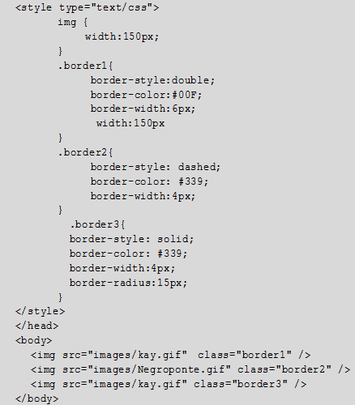
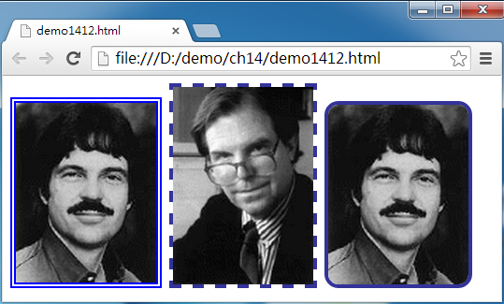
14.3 用CSS3设置图像效果
14.3.1 为图片添加边框
示例14-12说明了使用CSS设置边框的方法

Slide 37
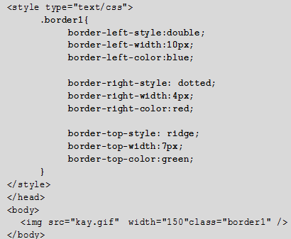
14.3 用CSS3设置图像效果
（2）为不同的边框分别设置样式

Slide 38
14.3 用CSS3设置图像效果
14.3.2 图片缩放
1．使用<img>标记的width和height属性
通过<img>标记的描述属性width和height可以设置图片大小。
2．使用CSS3中max-width属性和max-height属性
max-width和max-height分别用来设置图片宽度最大值和高度最大值。

Slide 39
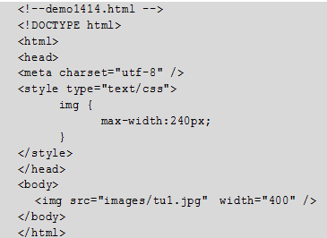
14.3 用CSS3设置图像效果
示例14-14展示了max-width、max-height属性和width、height的关系.

Slide 40
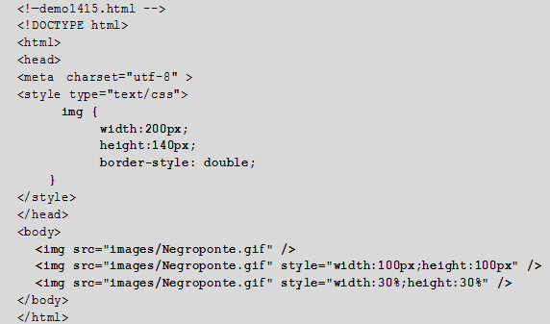
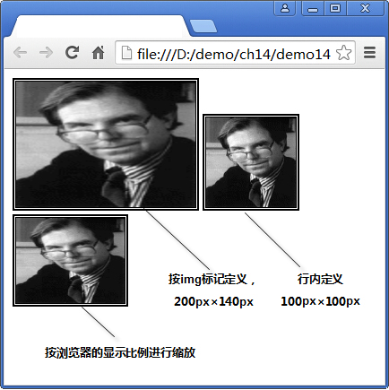
14.3 用CSS3设置图像效果
3．使用CSS中width和height属性
使用属性width和height来设置图片的宽度和高度，从而达到对图片的缩放效果。

Slide 41
14.3 用CSS3设置图像效果
14.3.3 图文混排
CSS使用float属性来实现文字环绕效果。float属性主要定义图像向哪个方向浮动。文字环绕也可以使文本围绕其他浮动对象（块）。不论浮动对象本身是何种元素，都会生成一个块级框。被浮动对象需要指定一个明确的宽度，否则会很窄。
float语法格式如下：
float:none/left/right;

Slide 42
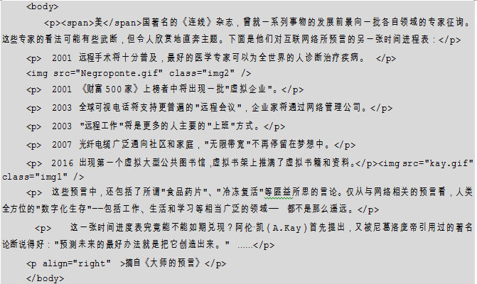
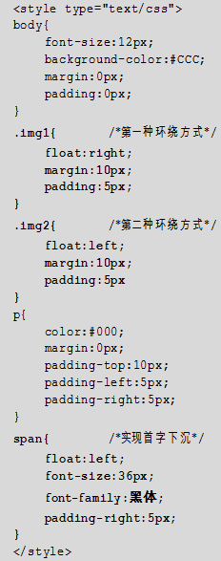
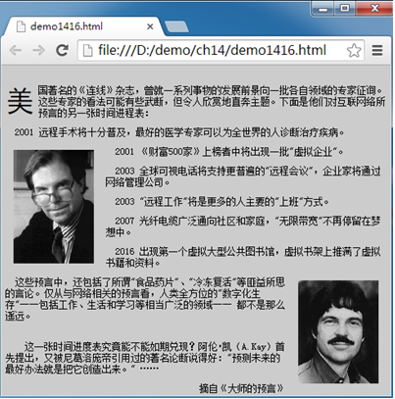
14.3 用CSS3设置图像效果
示例14-16展示了文字环绕功能

Slide 43
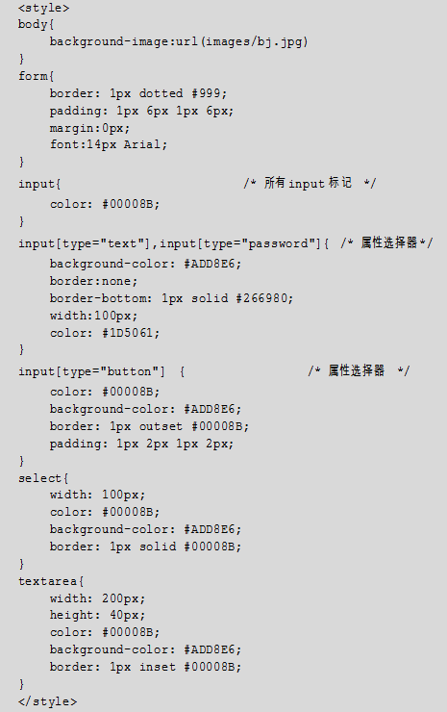
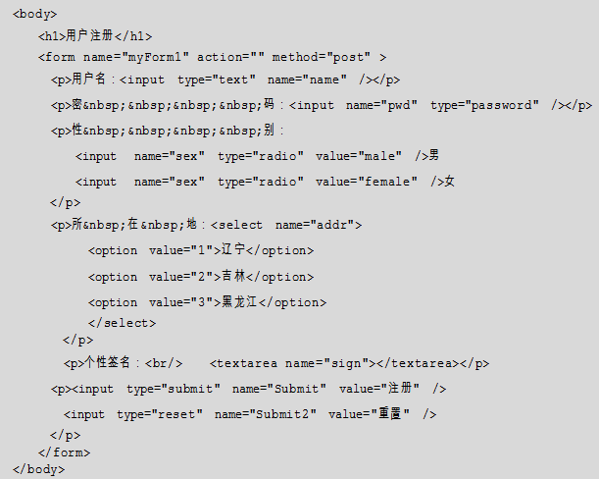
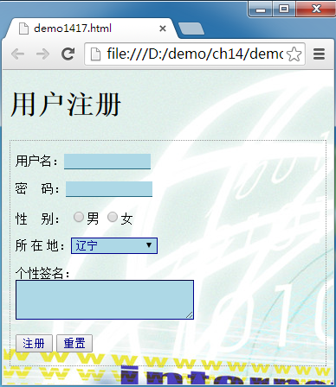
14.4 用CSS3美化表单的应用
示例14-17用CSS美化一个网站的在线注册页面

Slide 44
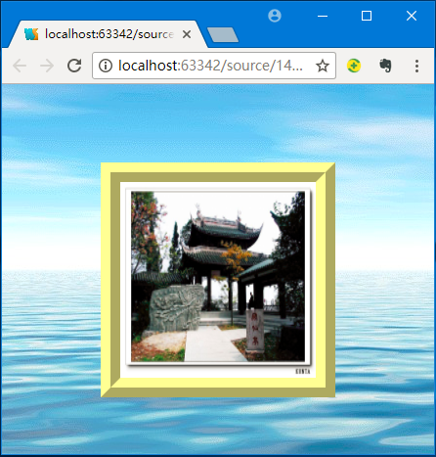
作业与操作
  （1）用CSS设计下图所示的页面，要求如下。
  ① 设置背景background-attachment、background-image、background-repeat、background-position等属性。
  ② 设置图片的border、width、height等属性。
  ③ 为控制图片位置，可将图片置于<table>标记或<div>标记中。

Slide 45



